Slide 1
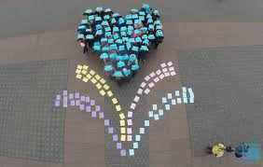
Презентация на тему: «Флешмоб как способ музыкально- ритмического развития детей в ДОУ
Подготовила :
Гурылева Наталья Павловна,
музыкальный руководитель
МАДОУ детский сад № 23 (№7)
г. Балаково Саратовской области

Slide 2
Цель: Музыкально – ритмическое развитие детей в ДОУ. Задачи:
Проинформировать детей, педагогов и родителей о таком на данный момент распространённом понятии, как «флешмоб»;
развивать мотивацию детей к познанию и творчеству;
развивать музыкально – ритмические способности детей;
формировать ценности здорового образа жизни;
совершенствовать нравственно- эстетические, духовные и физические потребности.

Slide 3
Флешмоб
Флешмо́б (от англ. flash mob — flash — вспышка; миг, мгновение; mob — толпа; переводится как «мгновенная толпа») — это заранее спланированная массовая акция, в которой большая группа людей выполняет заранее оговоренные действия и затем расходится.
.

Slide 4
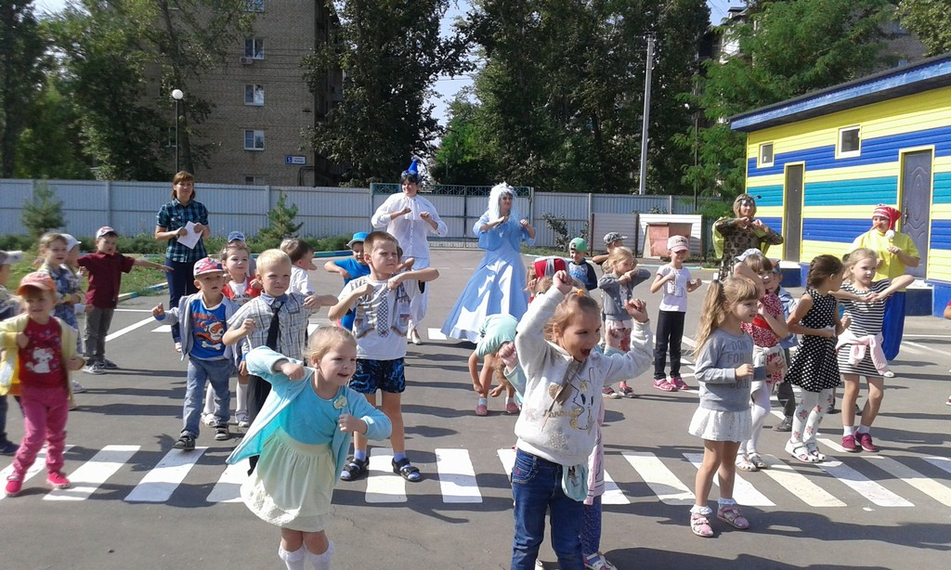
Флешмоб со сказочными персонажами на развлечении « День знаний» (на открытой площадке).

Slide 5
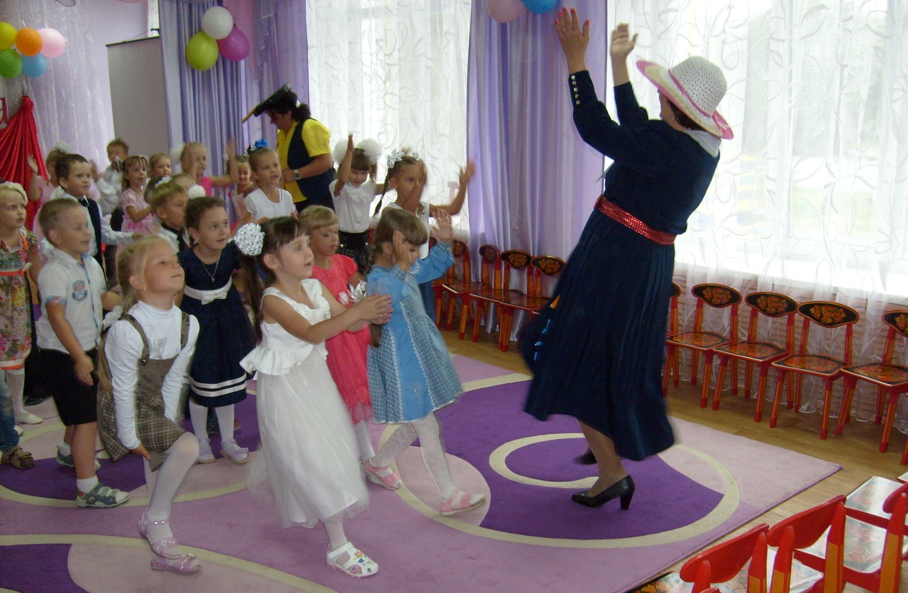
Флешмоб на День знаний (в здании детского сада)

Slide 6
Флешмоб на осенних развлечениях с Кикиморой

Slide 7
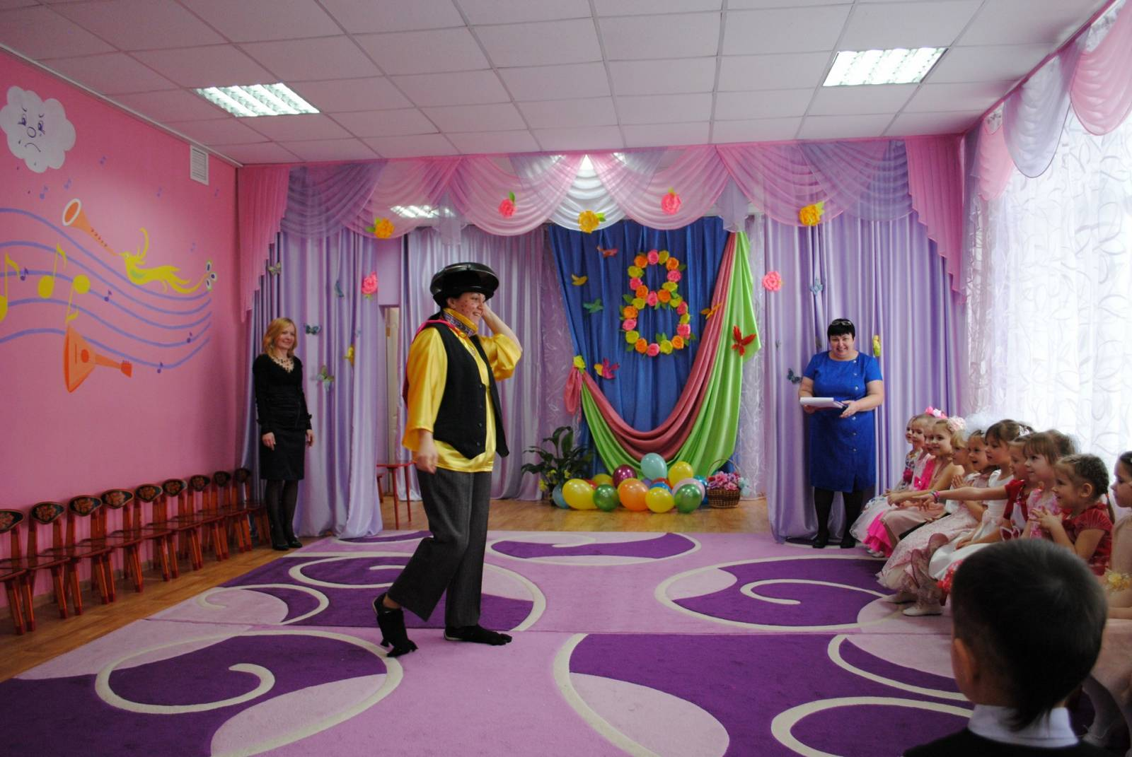
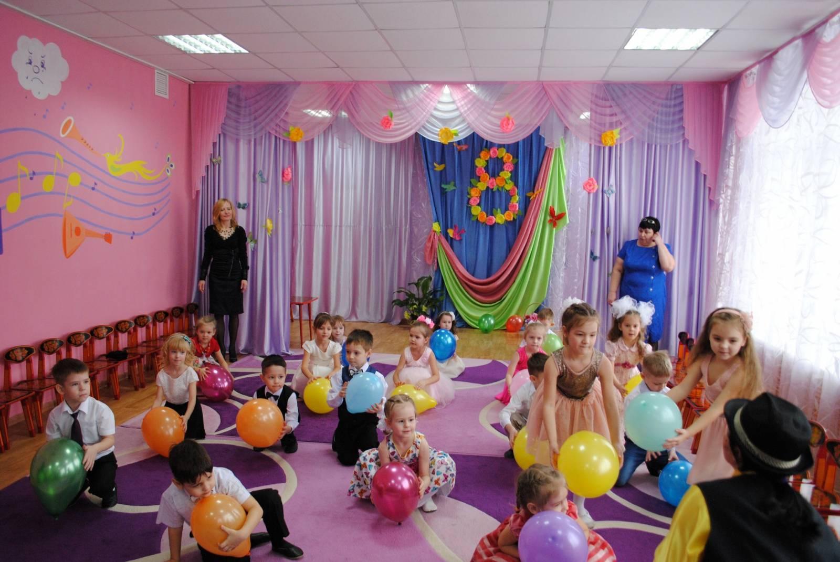
Флешмоб на утреннике «8 марта»

Slide 8
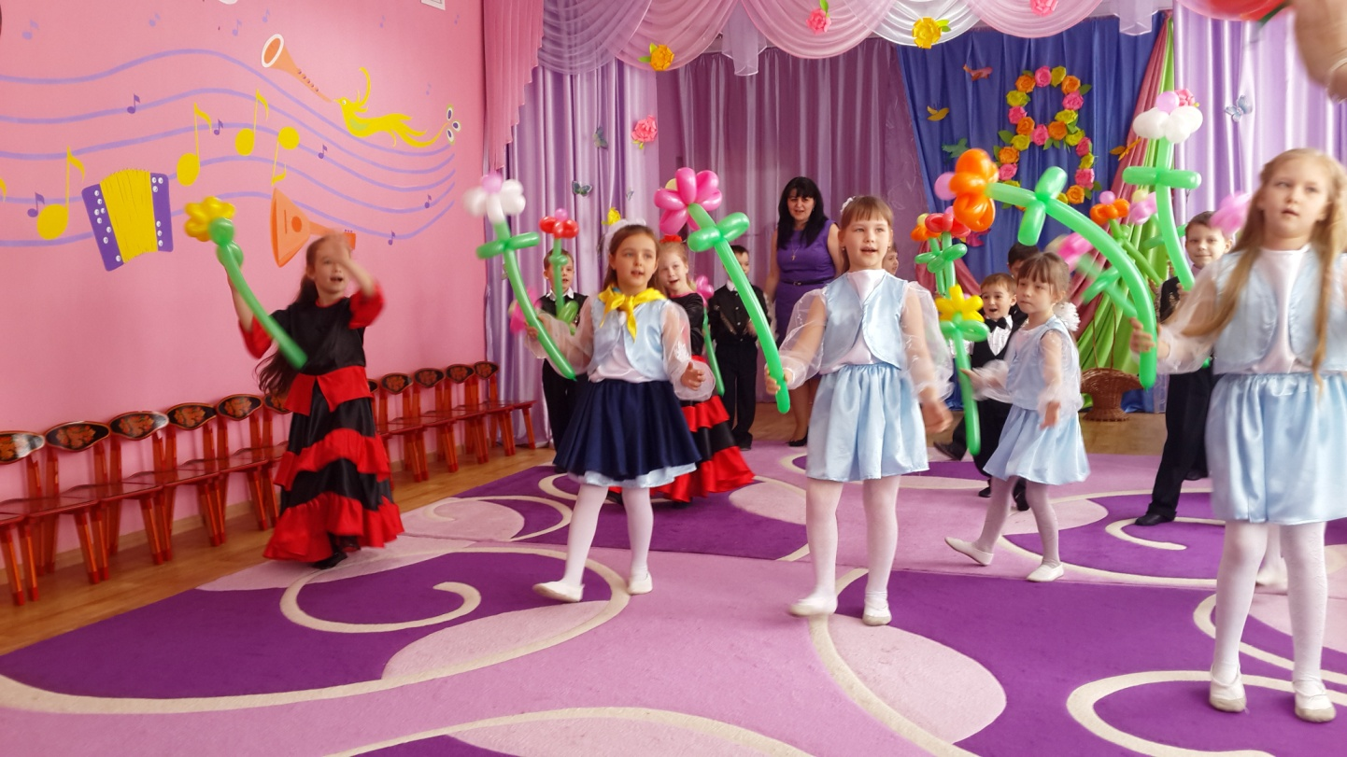
Флешмоб на «Мамин день» (с предметами)

Slide 9
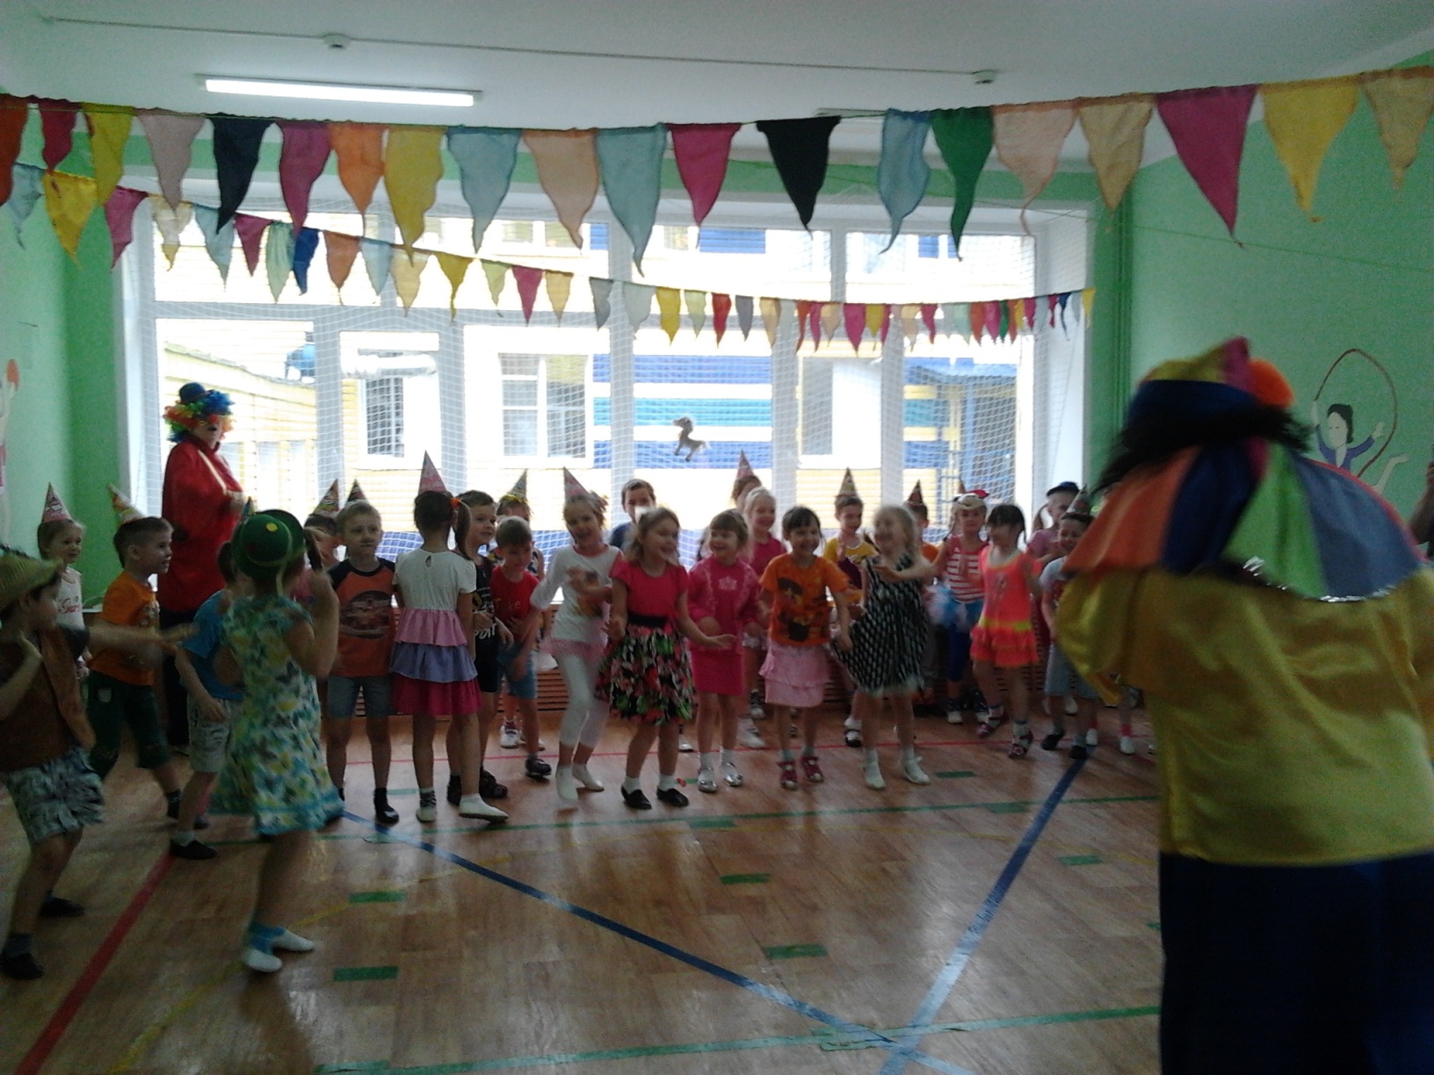
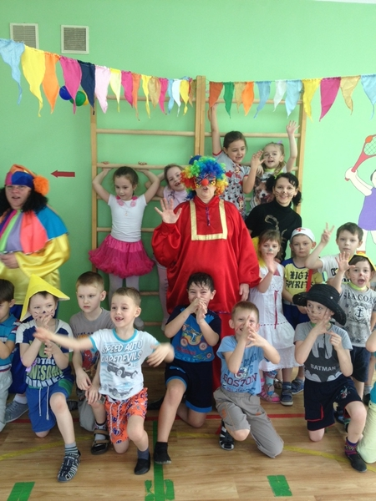
Флешмоб на развлечении «1 апреля –День смеха».

Slide 10
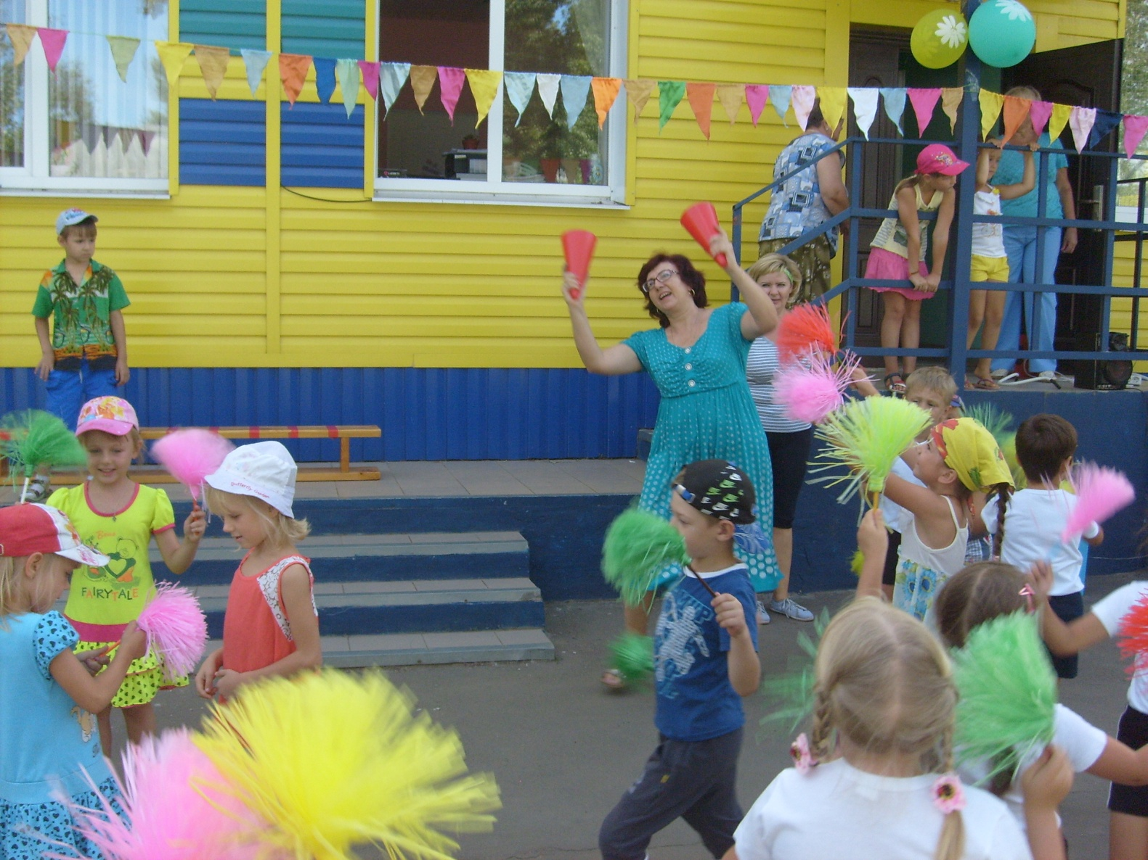
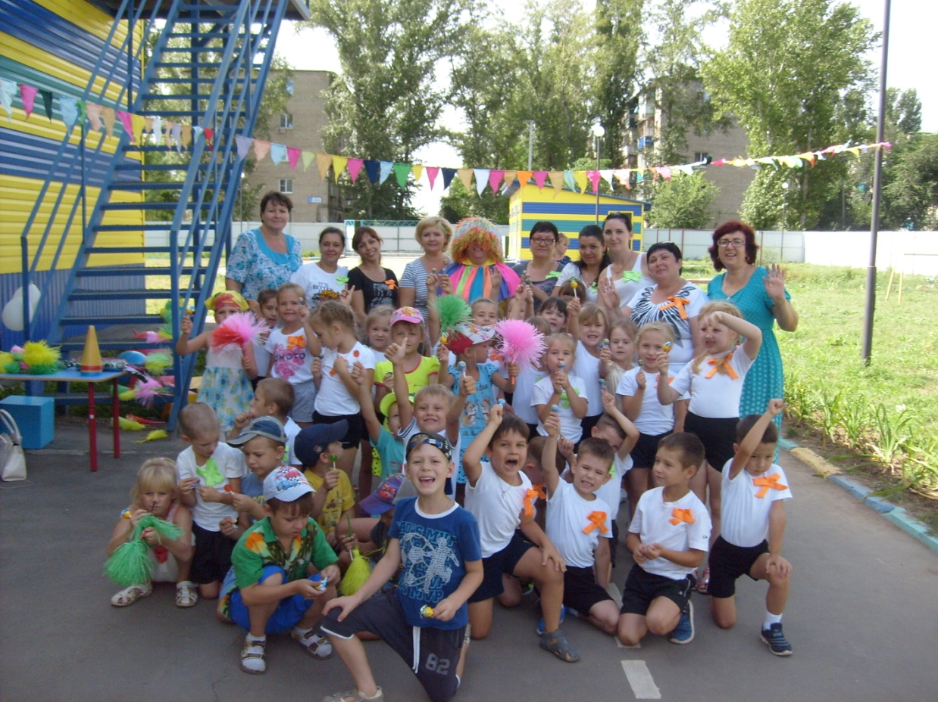
Флешмоб детей и родителей на спортивном празднике «День города»

Slide 11
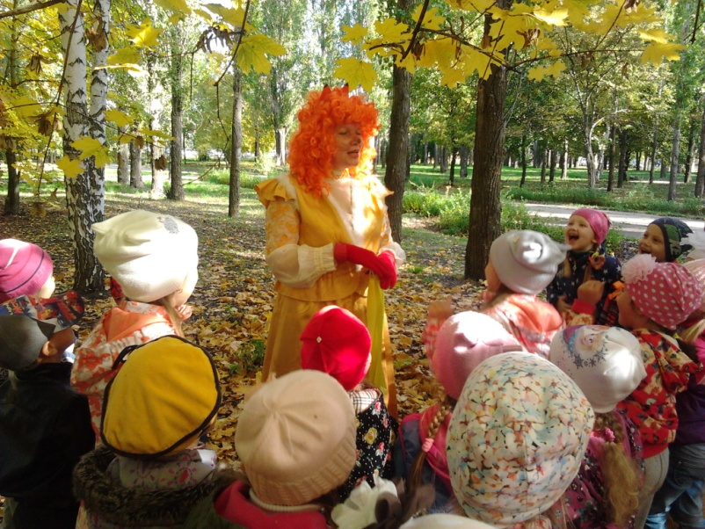
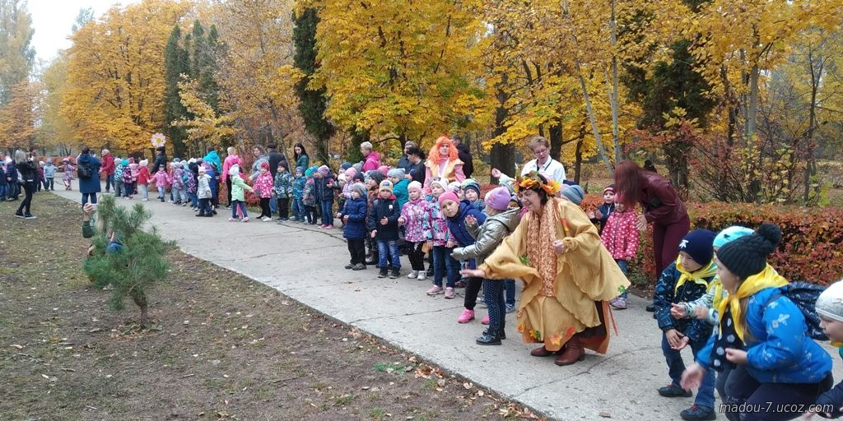
Флешмоб в парке ГДК

Slide 12
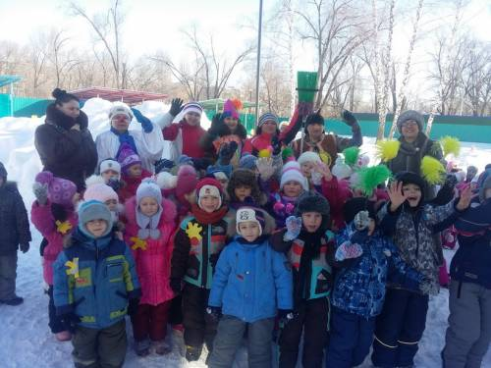
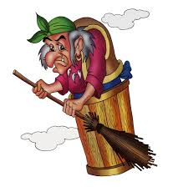
Флешмоб с Бабой –Ягой на зимних мероприятиях.

Slide 13
Видеоклип флешмоба на Новогоднем утреннике

Slide 14
Спасибо за внимание.

